Slide 1
TETRIS PROJECT
2015113458 김민정

Slide 2
1.초기 아이디어
2. 최종 구현 아이디어 및
주요 코드
INDEX
3. 후기

Slide 3
1. 초기 아이디어
Switch문을 이용하여,
CurPiece에 대해 모든 경우 고려.
가장 왼쪽부터 블록을 넣는다 가정,
블록을 넣었을 경우 최적의 선택인지 아닌지 점수로 판단.
코드가 과도하게 길어지는 문제점
디버깅 해도 해도 끝나지 않는 오류들

Slide 4
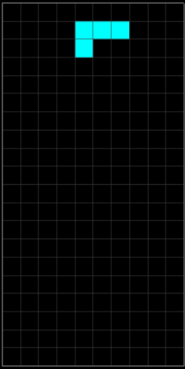
2.최종 구현 아이디어
블록이 보드 안에 존재하는지,(out_range_func())
블록이 기존 블록과 충돌하지는 않는지(already_block_func())

Slide 5
Out_range_func()
Already_block_func()
AI()
Check_score()
*bestX
*bestY 결정

Slide 6
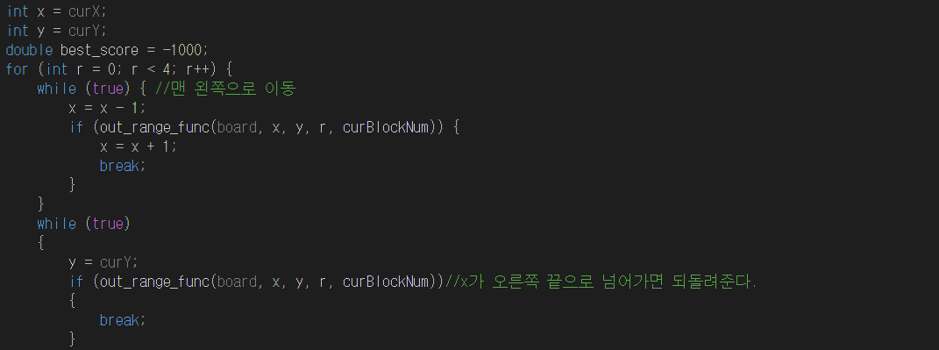
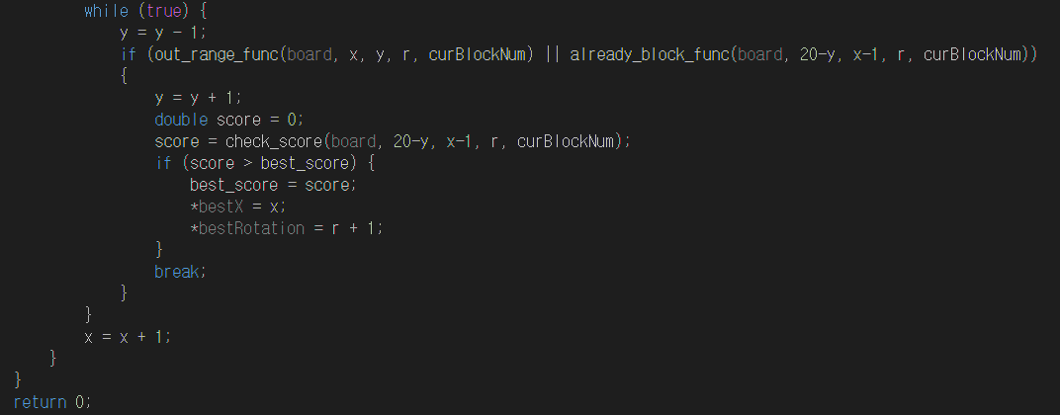
AI()
보드 내부에 블록이 있는지를 검사하며
가장 왼쪽으로 이동
보드 내부에 블록이 있는지,
이미 기존 블록이 있지는 않는지 검사하며 아래로 이동
점수계산.
bestScore보다 score이 더 크면
*bestX와
*bestRotation
변경

Slide 7
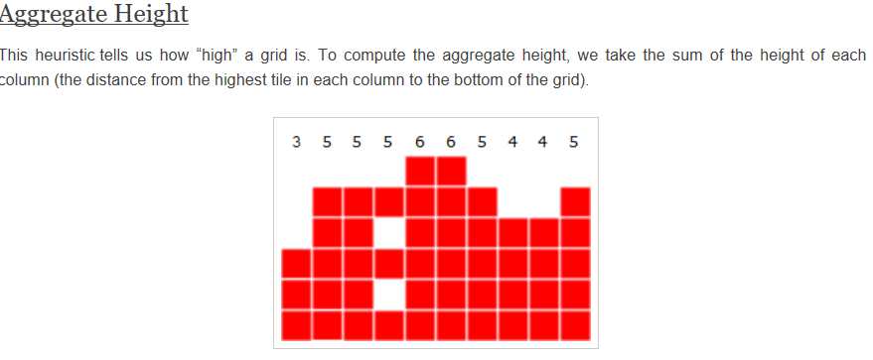
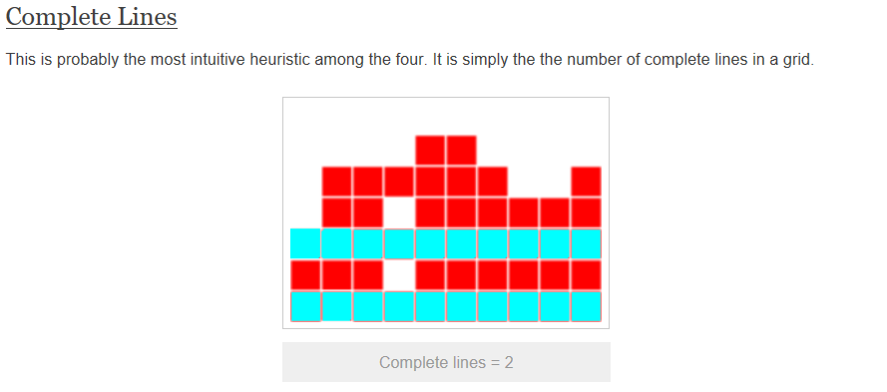
- 점수 계산 요소

Slide 8
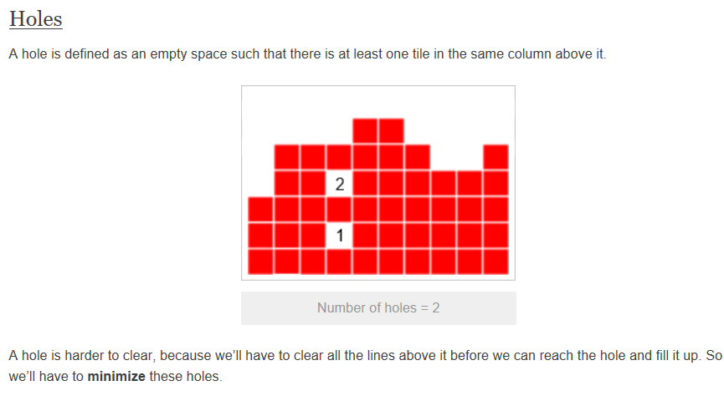
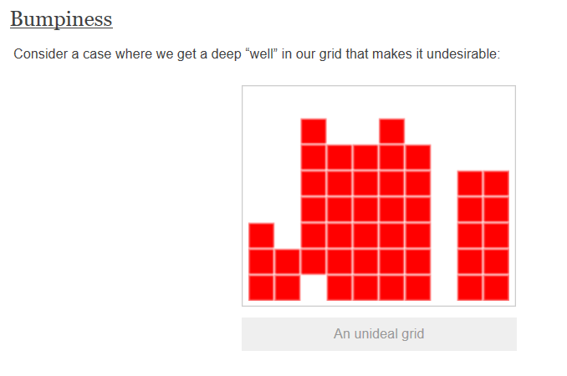

Slide 9
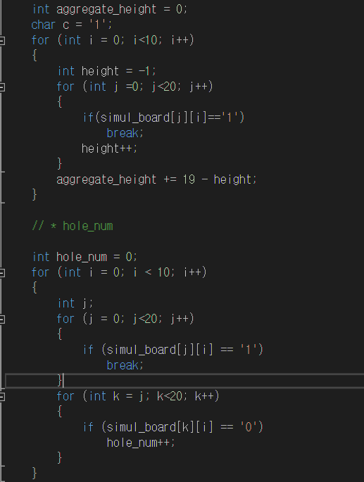
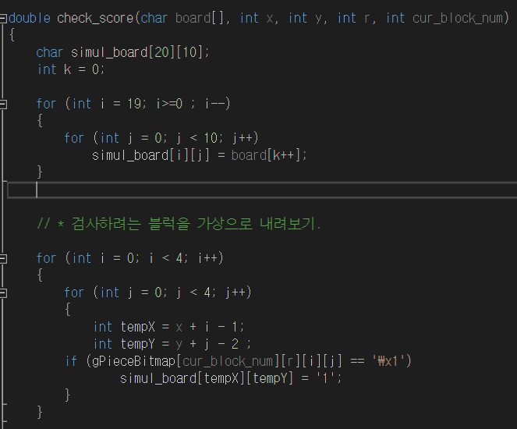
check_score()

Slide 10
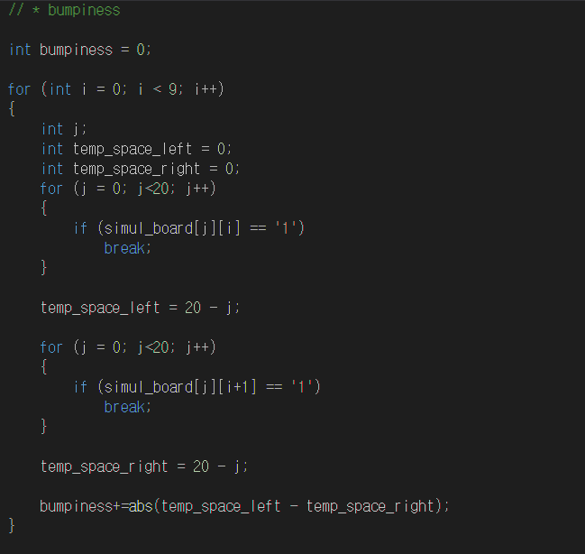
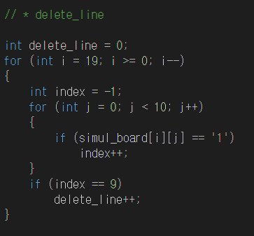
check_score()

Slide 11
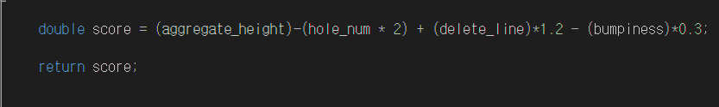
check_score()
가중치를 어떤 알고리즘에 의해 계산한것이 아닌
직접, 실험해보면서 찾은 가중치이기 때문에
논리적이지 않을 수 있어 아쉬움이 남음.

Slide 12
감사합니다

